Slide 1
Qualitätssicherung von Software
Prof. Dr. Holger Schlingloff
Humboldt-Universität zu Berlin
und
Fraunhofer FIRST

Slide 2
Kapitel 1. Einleitung
    1.1 Einleitungsbeispiel
    1.2 Begriffe
    1.3 Software-Qualitätskriterien

Slide 3
System, Komponente, Spezifikation
System = „etwas Zusammengesetztes“;
Einheit, die mit anderen Einheiten zusammengearbeitet hat, zusammenarbeitet, oder zusammenarbeiten kann. Menge von Komponenten, die miteinander verbunden sind, um zusammenzuarbeiten
Komponente = „etwas Zusammenzusetzendes“; Bestandteil eines Systems
Spezifikation = „etwas Sichtbargemachtes“;
Beschreibung der Anforderungen, auf die man sich geeinigt hat
  Formulierung des geforderten Verhaltens des Systems

Slide 4
Qualität
Qualität = Übereinstimmung mit den Anforderungen
DIN 55350-11 95: „die Beschaffenheit einer Einheit bezüglich ihrer Eignung, festgelegte und abgeleitete Erfordernisse (Qualitätsanforderungen) zu erfüllen“
  Also z.B.: Funktionalität, Benutzbarkeit, Zuverlässigkeit, aber auch Preisgünstigkeit, ...
Qualitätsanforderungen: die Gesamtheit der Einzelanforderungen an eine Einheit, die die Beschaffenheit dieser Einheit betreffen
Qualitätsmaße: stellen den Grad der Ausprägung eines Qualitätsmerkmals (numerisch) dar
  z.B. MTBF für Zuverlässigkeit

Slide 5
Qualitätsmerkmale
Eigenschaften einer Funktionseinheit, anhand derer die Qualität beschrieben und beurteilt wird
  Funktionalität, Zweckdienlichkeit, Robustheit, Zuverlässigkeit, Sicherheit, Effizienz, Benutzbarkeit, Verfügbarkeit, Geschwindigkeit, Änderbarkeit, Portierbarkeit, Prüfbarkeit, …
  kann aus Teilmerkmalen bestehen
Hersteller- und Nutzersicht
  verschiedene Optimierungsfunktionen
  oft gegensätzliche Optimierungskriterien
„die beste Qualität“ gibt es nicht

Slide 6
Mängel und Fehler
nicht erwartungskonformes Verhalten oder Beschaffenheit eines Artefaktes
  wer hat die Erwartungen? („bug or feature?“)
  nur bezüglich einer Spezifikation (explizit oder implizit) definierbar
Abweichung zwischen Ist und Soll,
zwischen Implementierung und Spezifikation
Fehler: Nichterfüllung einer Anforderung
Mangel: nur teilweise Erfüllung

Slide 7
Fehler
Übung: Ordnen Sie die folgenden Begriffe
  Irrtum, Fehler, Fehlerursache, Fehlverhalten, Fehlzustand, Defekt, Versagen, Ausfall
  error, failure, fault, bug, defect, mistake

Slide 8
Ursache, Wirkung und Folge
Standardwerk zur Terminologie: J.C. Laprie, A. Avizienis,
H. Kopetz: Dependability: Basic Concepts and Terminology. Springer-Verlag (englisch, deutsch, französisch)
Irrtum (error) Ursache
➔ Fehlzustand (fault) Wirkung
➔ Ausfall (failure) Folge
Ausfall kann Fehlerursache für weiteren Fehler sein!

Slide 9
Fehlerursachen
Fehlerursache (cause): direkter oder indirekter Vorgänger in der Wirkfolge
  ein Fehler hat meist viele Ursachen
Fehlerursache = Anerkannte oder angenommene Ursache für einen Fehler. Ereignis, das vermieden oder toleriert werden sollte. Auswirkung des Ausfalls eines anderen Systems, das mit dem betrachteten System zusammengewirkt hat oder zusammenwirkt, auf das betrachtete System
letztlich ist jeder Fehler auf das menschliche Unvermögen zurückzuführen, die Gesamtheit aller Wirkzusammenhänge zu verstehen.
  Beispiel: Materialbruch ← Materialforschung
  Beispiel: Ariane 5 ← Flugbahneinfluss
Irrtum (error), Fehlhandlung (mistake)

Slide 10
Fehlzustände
Fehlzustände treten auf, wenn ein System auf Grund äußerer Einflüsse oder selbsttätig in einen ungewollten Zustand übergeht
Fehlzustand = Teil des Systemzustands, der dafür verantwortlich ist, dass ein Ausfall auftritt. Offenbarung einer Fehlerursache im System
Möglichkeit des Fehlzustands ist immer schon im System vorhanden, der Fehlzustand wird durch den ausführenden Prozess nur aktiviert
  Beispiel: Division durch 0 in Zeile 739
  Beispiel: Bit kippt auf Grund von alpha-Strahlung
Fehlzustand (fault), Defekt (defect)

Slide 11
Fehlerauswirkung
Fehlverhalten ist die Konsequenz aus einem Fehlzustand. Wenn ein System einen Defekt enthält, führt das meist früher oder später zu einem teilweisen oder totalen Ausfall.
  Beispiel: kaputtes Zahnrad → Getriebeschaden
  Beispiel: ungeschützte Gleitpunktkonversion → …
Ausfall = Abweichung der erbrachten Leistung von der in der Spezifikation geforderten Leistung. Übergang von korrekter Leistungserbringung zu fehlerhafter Leistungserbringung.
Ausfall und Versagen sind weitgehend synonym (failure)
  Ausfall eher für Komponenten, Versagen eher für Gesamtsysteme
  Im Sinne der Hierarchie ist der Ausfall einer Komponente die Ursache für das Versagen des Systems

Slide 12
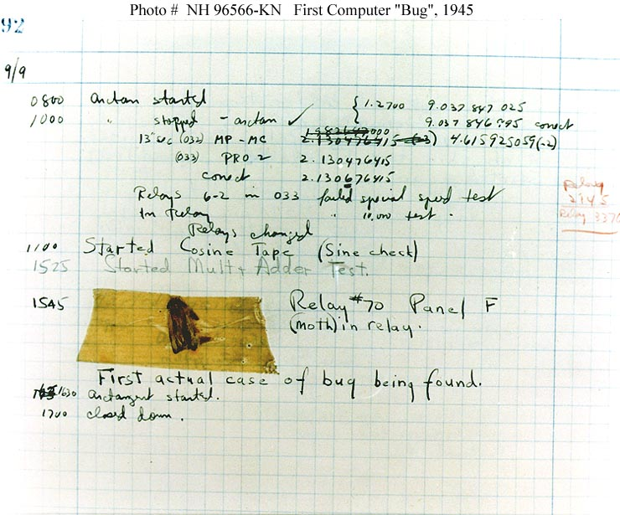
Bleibt noch eine Anekdote…
It has now become a popular tradition that it was the legendary American Naval officer and mathematician Grace Murray Hopper who found the offending insect, but it's also said that she wasn't there when it happened. (Grace was a pioneer in data processing and is credited with developing the first compiler. In 1983, Grace became the first woman to achieve the rank of rear admiral in the United States Navy.)
www.history.navy.mil/photos/images/h96000/h96566kc.htm

